Slide 1
逻辑回归

Slide 2
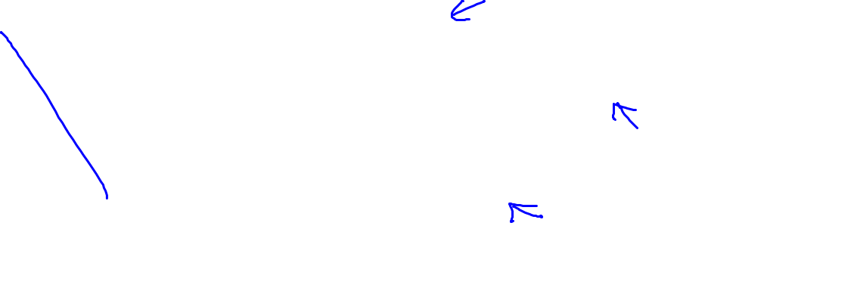
Binary classification:
Multi-class classification:
x₂
x₂
x₁
x₁

Slide 3
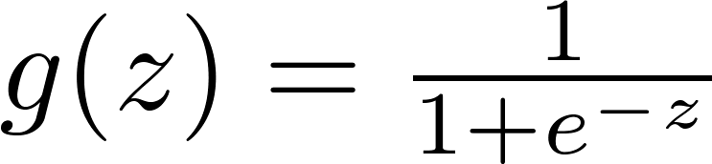
Hypothesis:
线性可分
)

Slide 4

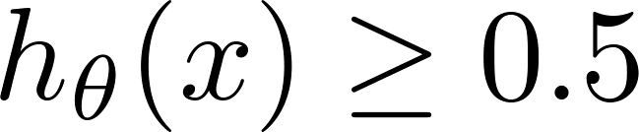

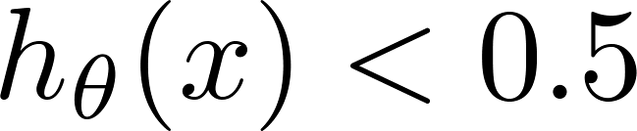
Sigmoid 函数：
二分类问题
predict
if
predict
if

Slide 5
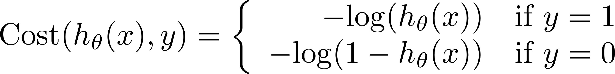
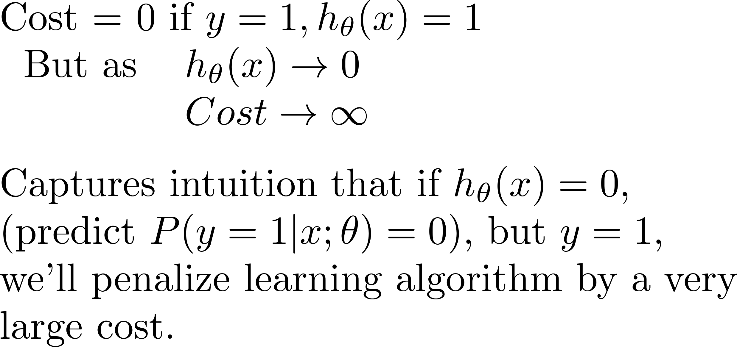
Cost function:

Slide 6
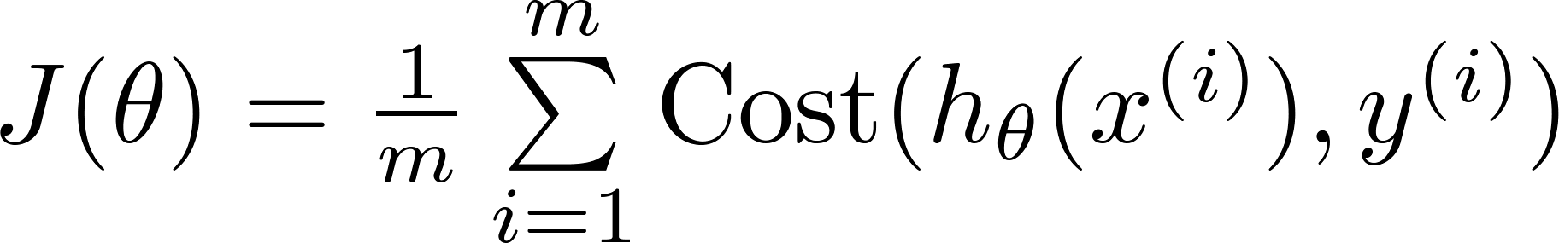
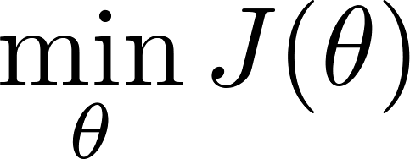
Cost function:

Slide 7
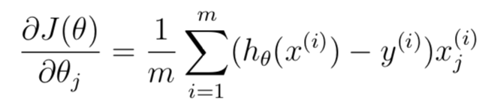
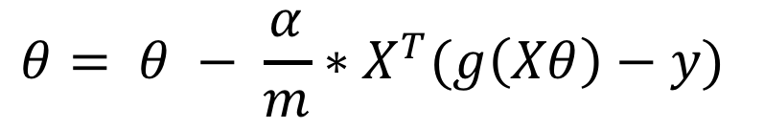
Gradient descent:
$$θ= θ − \frac{α}{m}∗X^{T}(g\left(Xθ\right)−y)$$

Slide 8
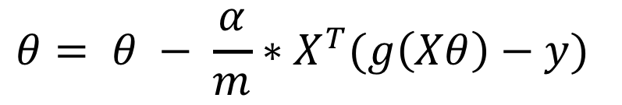
1. 损失函数
2. 梯度下降函数
$$θ= θ − \frac{α}{m}∗X^{T}(g\left(Xθ\right)−y)$$
3. 维度 X（m,n)
y (m,1)
theta (n,1)

Slide 9
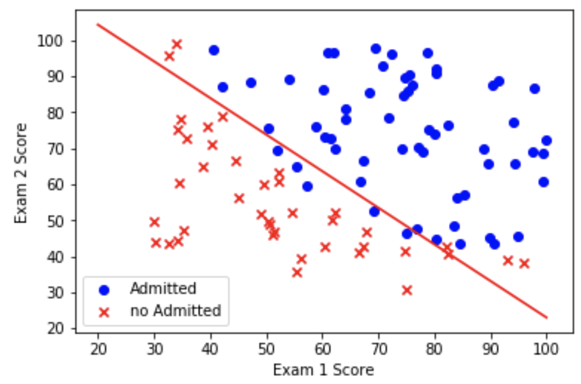
决策边界：

Slide 10
线性不可分

Slide 11
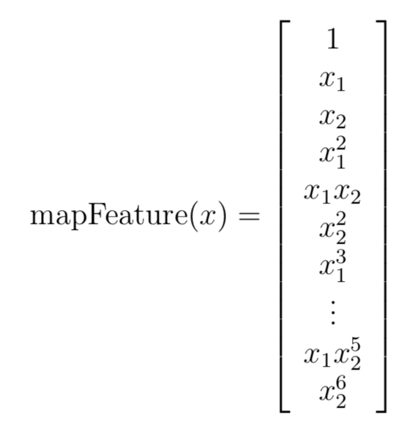
特征映射

Slide 12
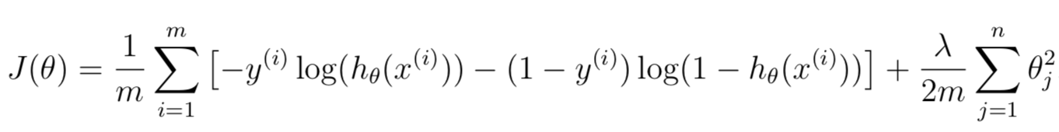
损失函数
Lamda 越小，越易过拟合
Lamda越大，越易欠拟合

Slide 13
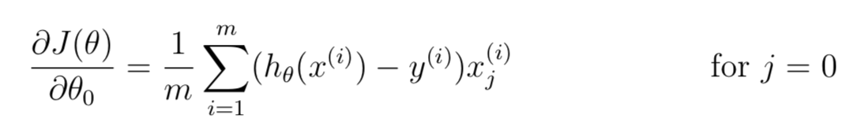
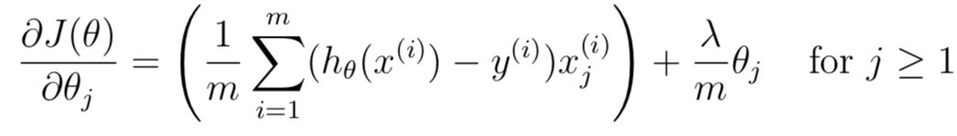
梯度下降

